Slide 1
thresholding

Slide 2
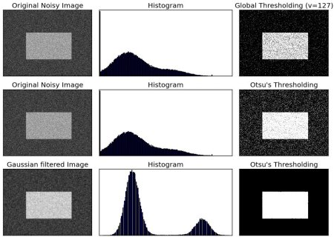
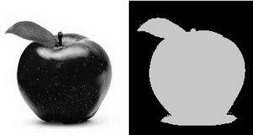
thresholding
목적
Object와 background의 구분
Bimodal/multi modal image의 구분
상위 분류? – image segmentation

Slide 3
문제점/해결책?
Threshold가 어느 정도면 적절?
자동으로 threshold 잡기 – otsu’s binarization
부분적으로 illumination이 다를 경우
local 영역마다 threshold 다르게 – adaptive threshold
어쩔 수 없는 경우? ( histogram이 겹침 )
hysterysis

Slide 4
Simple thresholding
Cv2.threshold(image, threshold, maximum value, type)
Image : 입력 image (uint8)
Threshold : threshold 값
Maximum value : THRESH_BINARY, THRESH_BINARY_INV에 사용되는 최대 값
Thresholding 종류

Slide 5
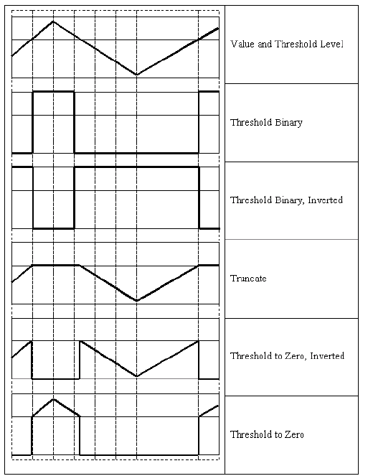
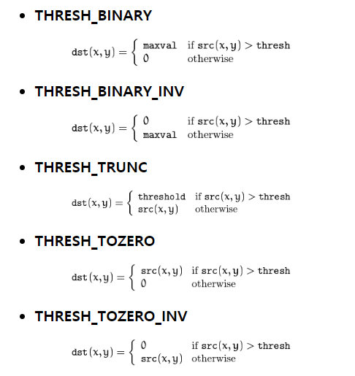
Threshold type

Slide 6
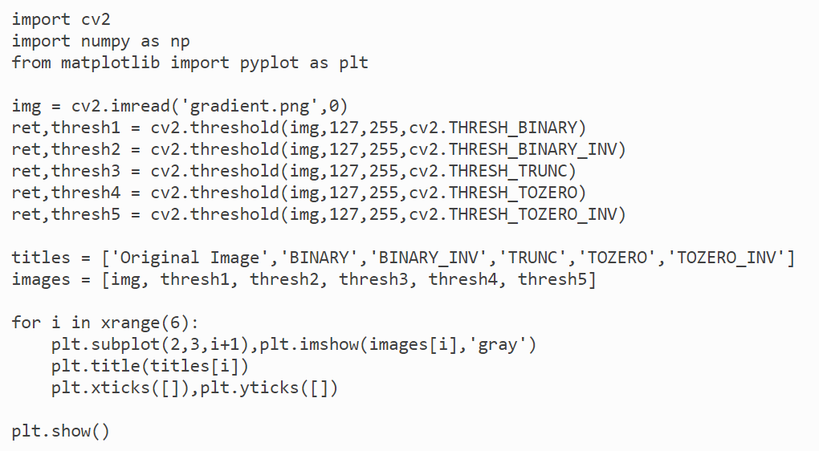
Simple thresholding

Slide 7
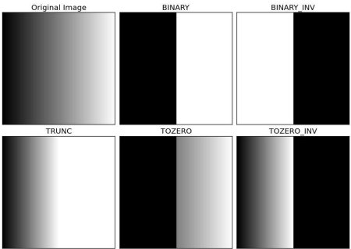
결과

Slide 8
Adaptive thresholding
특정 pixel threshold?
Pixel 근방 영역에서 계산
평균 / Gaussian kernel
Pixel마다 threshold를 구해서 적용
Threshold : block의 평균 or weighted mean – C
주요 param : block size (홀수), C

Slide 9
함수
Cv2.AdaptiveThreshold(src, maxValue, adaptive_method, thresholdType, blockSize = 3, c[, dst])
Src : 8 bit single channel image
Adaptive method
MEAN_C : Threshold value = mean of blocksize * block size of neighbore
Gaussian_C : threshold value : weighted sum (cross-correlation with a Gaussian window ) . Default sigmal is used for specified blockSize. Sigma = 0.3 * ((ksize-1) * 0.5-1) + 0.8, ksize = odd
C : constant subtracted from the mean or weighted mean

Slide 10
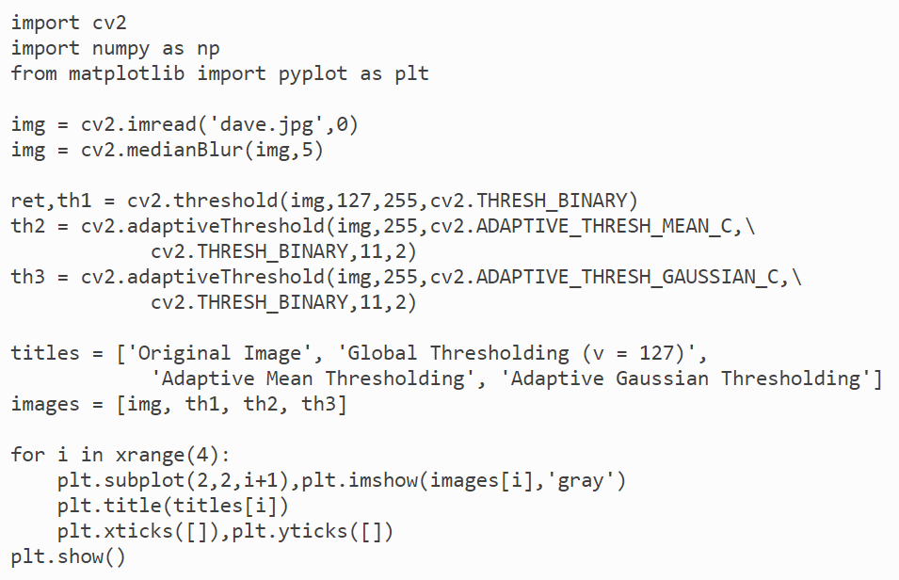
code

Slide 11
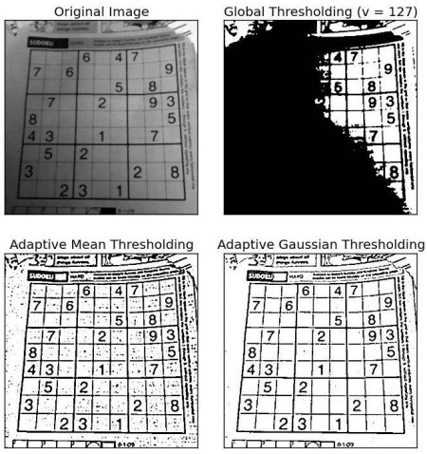
결과

Slide 12
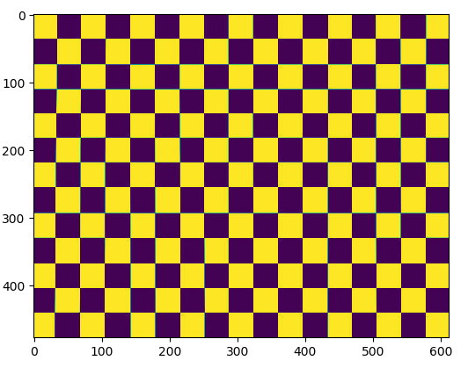
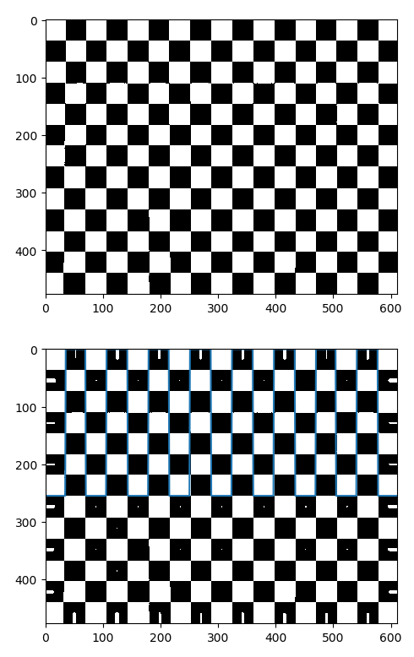
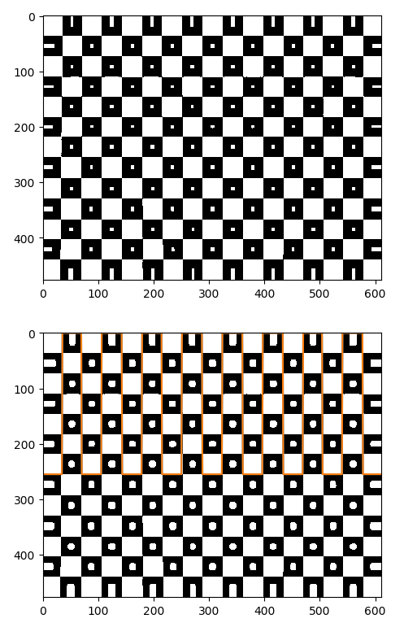
Image에 적용 / block size
Original image
Block Size : 41
Block Size : 31
MEAN_C
GAUSSIAN_C

Slide 13
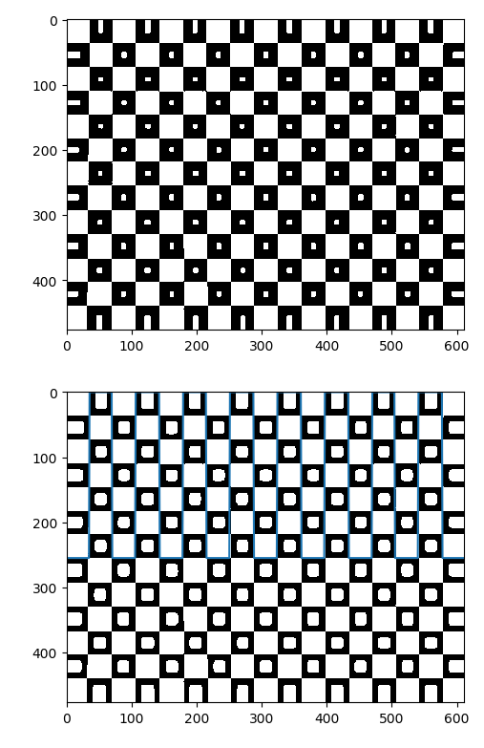
Image에 적용 / C
C = 2
C = 10
MEAN_C
GAUSSIAN_C

Slide 14
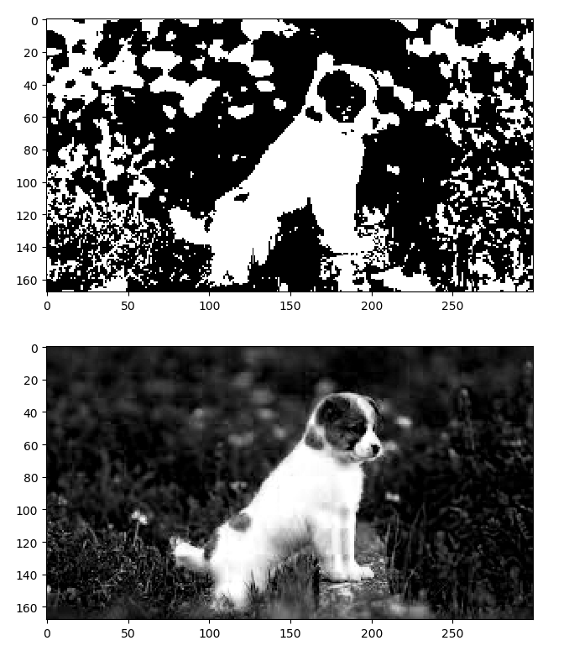
Image에 적용
항상 잘되는건 아님..

Slide 15
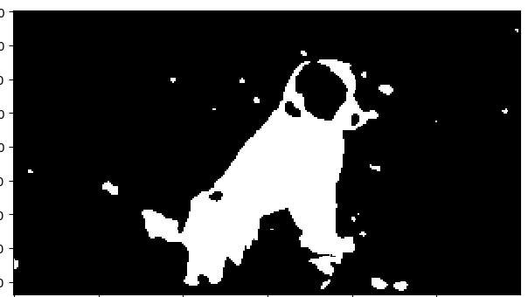
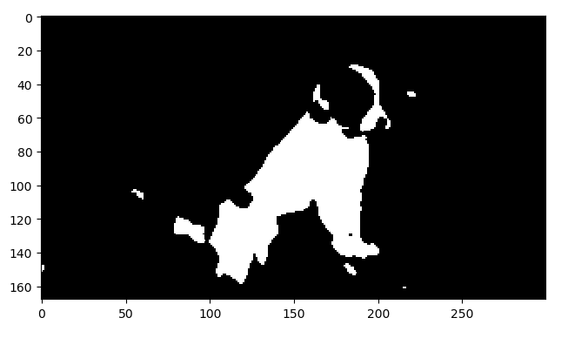
Image에 적용 2
배경 : 주변과 해당 pixel 사이 값이 유사. -> C를 크게 주면 됨
Block size 201, C = -51
Block size 201, C = -100
Block size와 C를 적절히 조절
어렵군요..

Slide 16
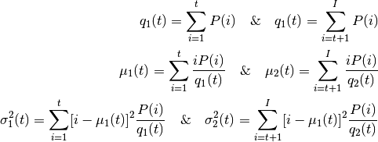
Otsu’s algorithm
To find a threshold value t which minimizes the weighted within-class variance
Histogram으로 plot
Threshold 기준 2 부분으로 나눔.
각 부분의 분산이 최소가 되는 threshold 찾음

Slide 17
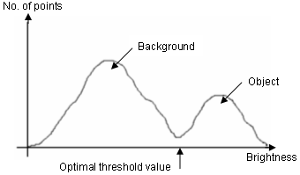
Otsu’s algorithm

Slide 18
함수
Cv2.threshold(src, threshold, maxvalue, cv2.THRESH_BINARY + cv2.THRESH_OTSU)

Slide 19
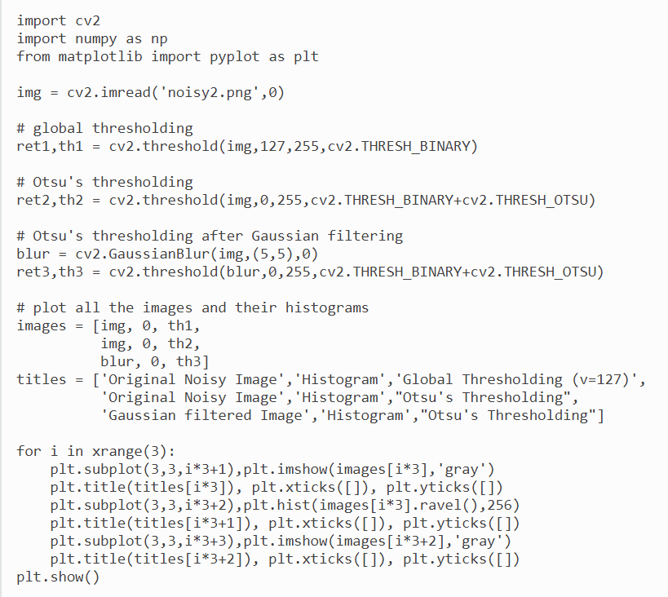

Slide 21
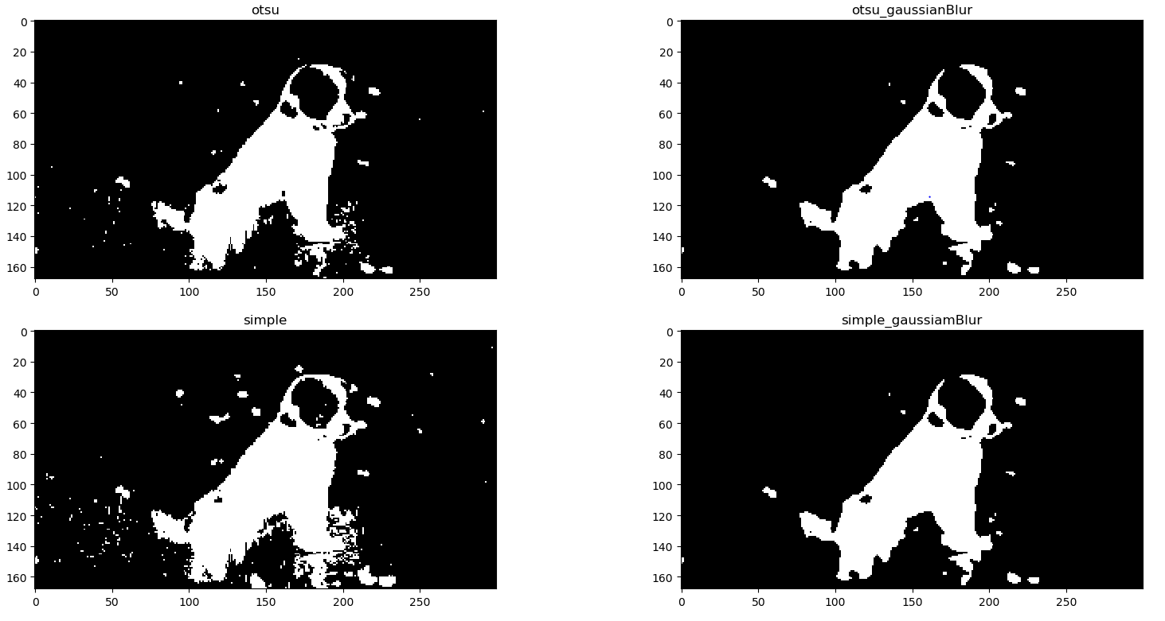
Image에 적용

Slide 22
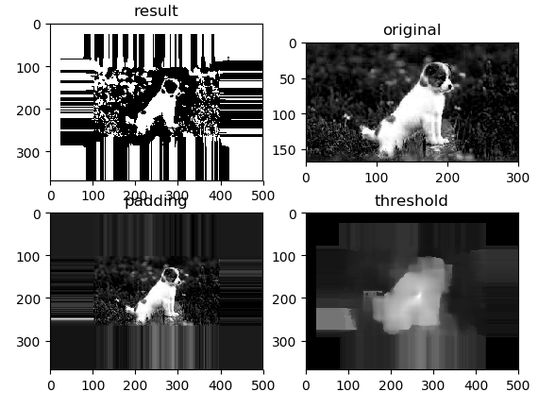
시도
Local threshold를 otsu로 계산
Block size = 51
Padding = 100

Slide 23
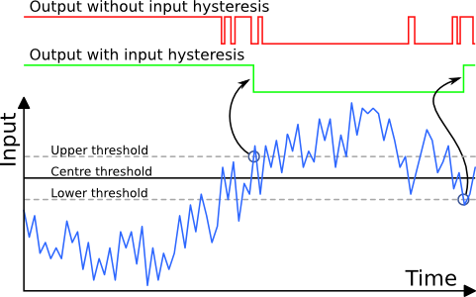
hysterysis
주변 상황을 고려.
Canny edge detectio과 연관?
High threshold, low threshold가 있음
High threshold를 넘으면 edge
Low threshold 아래면 edge가 아님
중간에 있을 경우 주변에 edge가 있으면 edge, 아니면 아님.

Slide 24
Image segmentation
process of partitioning a digital image into multiple segments
to simplify and/or change the representation of an image into something that is more meaningful and easier to analyze
to locate objects and boundaries (lines, curves, etc.) in images
image segmentation is the process of assigning a label to every pixel in an image such that pixels with the same label share certain characteristics

